Slide 1
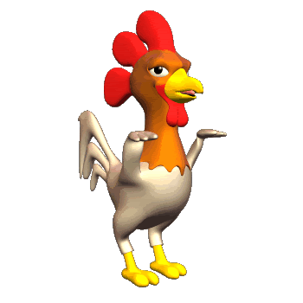
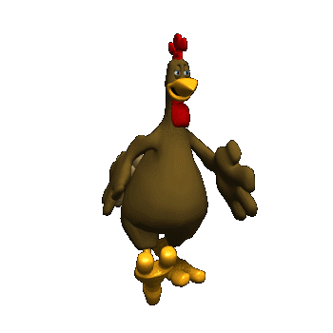
Gà con qua cầu

Slide 2
Đi
Qua
Đi
Qua
Đi
Qua
Đi
Qua

Slide 3
Câu hỏi và đáp án 1
Quay lại

Slide 4
Câu hỏi và đáp án 2
Quay lại

Slide 5
Câu hỏi và đáp án 3
Quay lại

Slide 6
Câu hỏi và đáp án 4
Quay lại

